Slide 1
Презентація з фізичного практикуму на тему:”Фізика й науково-технічний прогрес”
підготувала:
учениця 11-А класу
Харківської ЗОШ І-ІІІ ст №102
Антіпова Марія

Slide 2
Фізика й
науково-технічний
прогрес

Slide 3

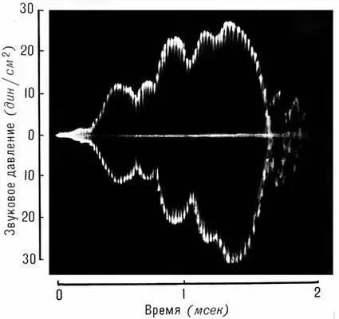
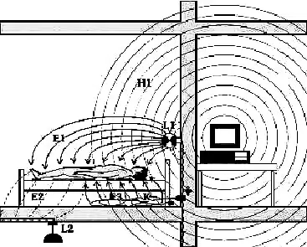
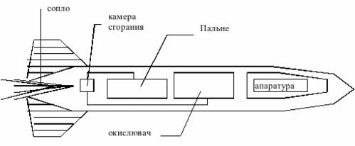
Радіоактивність
Ультразвук
Електромагнітні хвилі
Реактивний рух

Slide 4
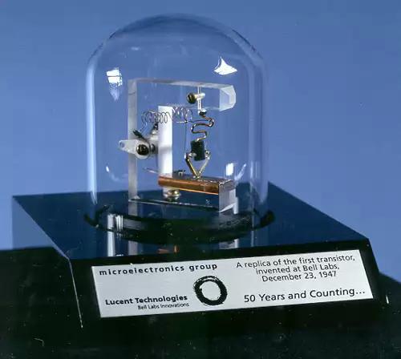

Винахід транзистора привело до дійсної революції в області радіоелектроніки. На основі транзисторної технології з'явився новий напрямок у науці і техніку - мікроелектроніка. Що дозволило людині побудувати перші напівпровідникові ЕОМ.

Slide 5
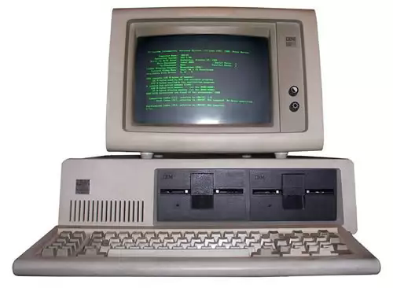

Фізика вносить вирішальний вклад у створення сучасної обчислювальної техніки, що представляє собою матеріальну основу інформатики.
Завдяки розвитку науки техніки люди на планеті Земля стали жити під одним дахом і в єдиному інформаційному просторі.

Slide 6
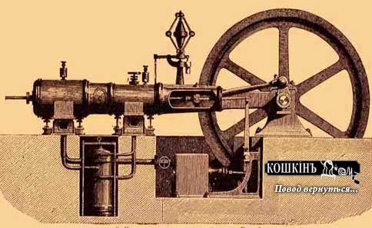





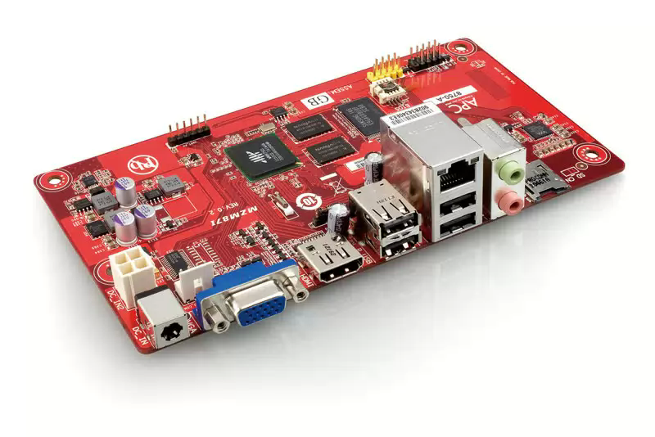

Парова машина

Slide 7
Науково-технічний прогрес (НТП) у буквальному розумінні означає безперервний взаємозумовлений процес розвитку науки і техніки; у ширшому суттєво-змістовому значенні — це постійний процес створення нових і вдосконалення застосовуваних технологій, засобів виробництва і кінцевої продукції з використанням досягнень науки.

Slide 8
Стадії НТП:
Фундаментальні теоретичні дослідження
Прикладні науково-дослідницькі роботи
Освоєння технічних нововведень
Дослідно-конструкторські розробки
Техніко - економічне, екологічне й соціальне старіння виробів

Slide 9
Форми НТП
Еволюційні
(зв'язані з накопиченням кількісних змін) та революційні (зумовлені стрибкоподібними якісними змінами)
Фактори:
поліпшення окремих техніко-експлуатаційних параметрів виробів чи технології їхнього виготовлення, модернізацію або створення нових моделей машин, обладнання, приладів і матеріалів у межах того самого покоління техніки
Революційні
(зумовлені стрибкоподібними якісними змінами)
Фактори:
зміна поколінь техніки й кінцевої продукції, виникнення принципово нових науково-технічних ідей, загально-технічні (науково-технічні) революції, у процесі яких здійснюється масовий перехід до нових поколінь техніки в провідних галузях виробництва.

Slide 10
Особливості сучасної НТР:
перетворення науки на безпосередню продуктивну силу;
новий етап суспільного поділу праці, зв'язаний з перетворенням науки на провідну царину економічної і соціальної діяльності;
прискорення темпів розвитку сучасної науки і техніки,що призводить до скорочення проміжку часу від наукового відкриття до його практичного використання;
інтеграція багатьох галузей науки, з метою прискорення й підвищення ефективності всіх сучасних напрямків науково-технічного прогресу;
якісне перетворення всіх елементів процесу виробництва — засобів праці.

Slide 11
Дякую за увагу!

